Slide 1
Nitrianske údelné vojvodstvo /955 – 1108/
Vypracoval: Branislav Benčič
Pre 7. ročník ZŠ
Tematický celok: „Slováci v Uhorskom kráľovstve“

Slide 2
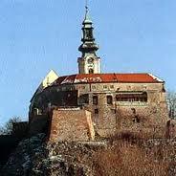
Nitriansky údel
V druhej polovici 10. storočia dynastia Arpádovcov položila základy Uhorského štátu...
Jedným z dôležitých útvarov vznikajúceho Uhorska bolo aj NITRIANSKE ÚDELNÉ VOJVODSTVO
Malo za úlohu:
Podporovať túžbu po vláde u následníkov arpádovskej
dynastie => mladší príslušníci vládnucej dynastie
Brániť územia Arpádovcov pred vpádmi iných krajín

Slide 4
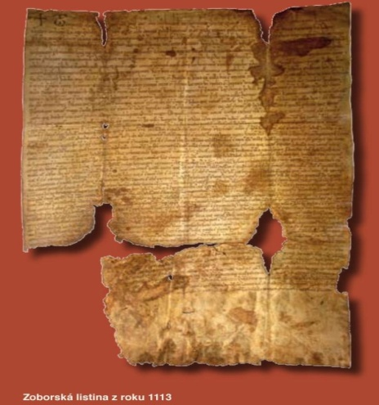
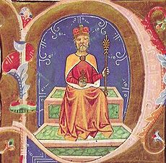
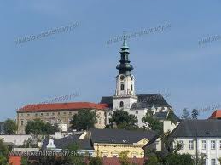
Ostrihom a Nitra
Zoborská listina z roku 1113
Veľkoknieža Gejza zostal sídliť v Ostrihome a jeho mladší brat Michal dostal údel v Nitre => NITRIANSKE ÚDELNÉ VOJVODSTVO (955 -1108)
Zriadenie údelu v Nitre vychádzalo z tradície
Nitrianskeho kniežatstva
Nitriansky údel
ÚDEL = časť krajiny, ktorú spravoval
člen vládnuceho rodu...
knieža Gejza

Slide 5
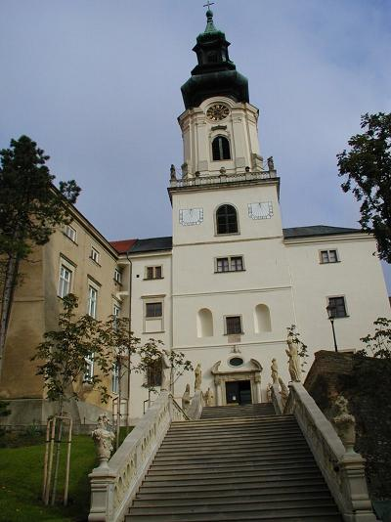
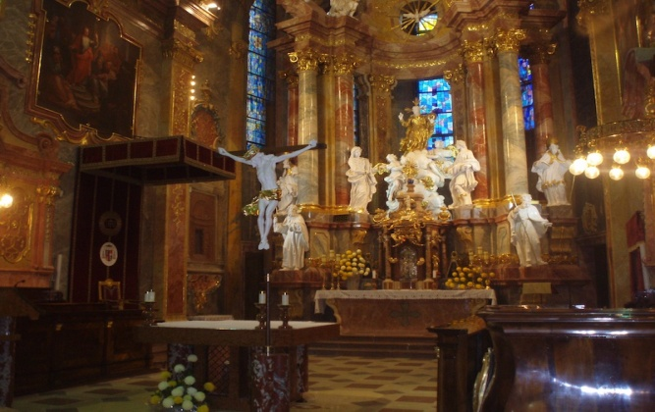
Rozmach Nitrianskeho údelu
Za vlády údelného vojvodu Michala bol obnovený kláštor sv. Hypolita na Zobore a tiež kostol sv. Emmeráma v Nitre...
Nitrianske údelné vojvodstvo sa stále viac územne rozširovalo a vzrastala aj Michalova moc
Michal → manželka = Adelaida
synovia
Vazul
Ladislav Lysý
Katedrála sv. Emmeráma

Slide 6
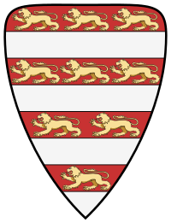
Erb dynastie Arpádovcov
Uhorské veľkoknieža Gejza...vravelo sa o ňom, že
má ruky pokryté krvou...
Veľkokniežaťu Gejzovi sa nepáčila vrastajúca moc mladšieho brata Michala a rozhodol sa ho odstrániť...veď Nitrianske údelné vojvodstvo aj tak chcel pre svojho syna Štefana (Vajk)
Od roku 995 sa údelným vojvodom v Nitre stáva Gejzov syn Štefan...
Synovia zavraždeného Michala – Ladislav Lysý a Vazul si ledva zachránili holé životy...prichýlil ich poľský kráľ Boleslav Chrabrý <= stali sa jeho VAZALMI (=vazal)

Slide 7
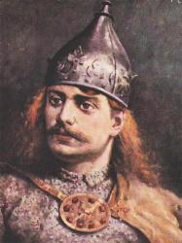
Pod Boleslavom Chrabrým
V roku 1001 poľský kráľ Boleslav I. Chrabrý ovládol územie Nitrianskeho údelného vojvodstva a odovzdal ho do správy Ladislava Lysého...
Po smrti Ladislava Lysého vládol jeho brat
Vazul /Vasil/, ktorého však ako údelného vojvodu zosadil uhorský kráľ Štefan I. (→ nechal
ho oslepiť)...jeho synovia ušli...
Belo I.
Ondrej I.
Levente
VAZUL
Boleslav I. Chrabrý

Slide 8
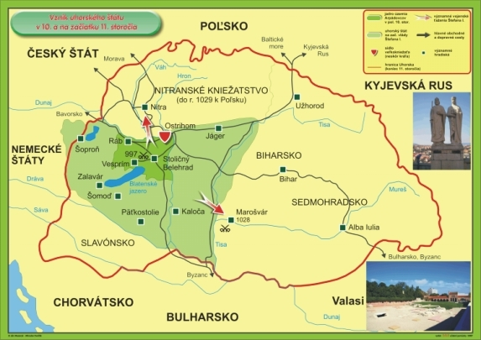
Nitrianske údelné vojvodstvo

Slide 9
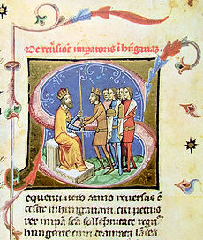
Peter Orseolo
V roku 1038 zomrel Štefan I. → vláda synovca Petra Orseola (cudzinec) ⬄ Vathovo pohanské povstanie (1045/46) => uhorskí veľmoži povolali
Ondreja a Levanteho
Peter Orseolo
Orseolo oslepený a vyhnaný z Uhorska
Cudzinec na uhorskom tróne, ktorého vláda
sa vyznačovala závislosťou od Nemeckej ríše

Slide 10
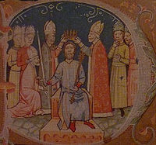
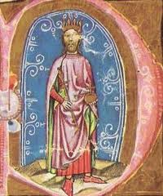
Ondrej I.
Ondrej I (1046 – 1060) – uhorský kráľ → povoláva svojho brata Bela I. a odovzdáva mu Nitriansky údel => nastáva obdobie rozkvetu údelného vojvodstva ⬄ vlastné vojsko, mince kvalitnejšie ako kráľovské, samostatná politka...bratia sa nezhodli => boj o
vládu v Uhorsku
Belo I.
Gejza I.
Ladislav I.
Ondrej I. zomiera v boji
roku 1060
synovia
Belo I.

Slide 11
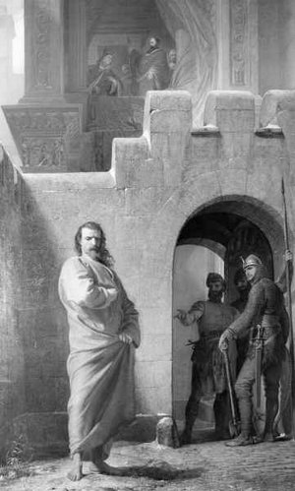
Krátka vláda Bela I.
Belo I. Arpád vládol iba tri roky – 1060 – 1063...no po zásahu nemeckého panovníka Henricha IV. sa uhorským kráľom stáva syn Ondreja I. - Šalamún ...
Belo I.
Rímsko – nemecký cisár
Henrich IV.

Slide 12
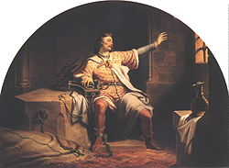
Ako sa bratranci nepohodli
Šalamún (1063-1074) sa stáva po vláde svojho otca Ondreja I. a krátkej vláde Bela I. ďalším kráľom v Uhorsku čo vyvolalo nevôľu medzi jeho bratrancami Gejzom a Ladislavom = vojenský stret v roku 1074 → bitka pri Mogyoróde = vojsko kráľa Šalamúna porazené
Šalamún (1063 – 1074) ako
uhorský kráľ

Slide 13
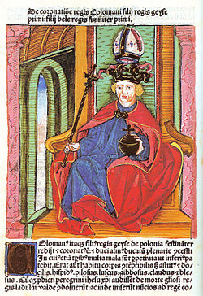
Koloman
Pomerne nezávislé postavenie nitrianskych údelných vojvodov bolo zdrojom napätia medzi uhorskými kráľmi a údelnými vojovdami...
V roku 1096 sa stáva uhorským kráľom Koloman (1096 – 1116)
Jeho brat Almoš proti nemu viackrát povstal ← Koloman ho nechal aj s jeho synom Belom oslepiť a NITRIANSKE ÚDELNÉ VOJVODSTVO v roku 1108 zrušil

Slide 14
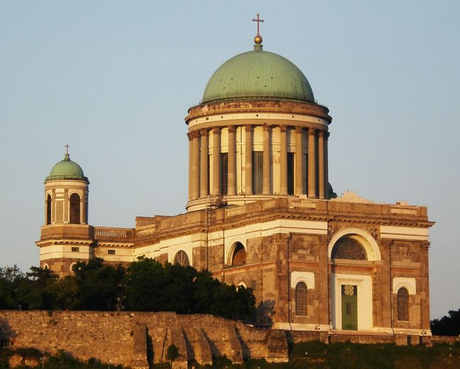

Slide 15
Použitá literatúra
www.wikipedia.cz
www.wikipedia.sk
Dejepis pre 7. ročník ZŠ
Internet

